Slide 1
Codificação de Huffman
Base teórica e seu funcionamento
Alunos:
Luis Vinicius Capelletto - Eng. da Computação
Gabriel Henrique - Eng. da Computação

Slide 2
Conteúdo
- O problema
- O que é a codificação de Huffman
- Implementação.
- Como realizar a codificação
Tabela de frequência
Árvore de Huffman
Tabela de códigos
Codificação

Slide 3
O problema
. Problema de otimizar o uso do espaço de armazenamento.
. Devemos nos certificar que os dados sejam armazenados da maneira mais econômica possível.
. Textos e outros tipos de informação apresentam muita redundância (letras/pixels repetidos).
. Exemplo: “Estrutura de dados”.

Slide 4
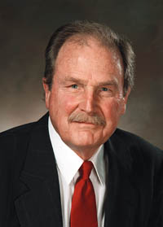
O que é a codificação de Huffman
David A. Huffman
. A codificação de Huffman é um algoritmo de compressão sem perda de dados;
. Utilizado principalmente para arquivos de texto ;
. Código fundamental para o entendimento dos métodos de compressão atuais;
. Parte do princípio de criar um formato binário onde são atribuídos menos bits para os símbolos mais frequentes e mais bits para os menos frequentes, em geral a saída no formato binário possui menos bits que o original;
. Desenvolvido por David Huffman, enquanto aluno de doutorado do MIT por volta de 1950;
.Os melhores desempenhos da codificação de Huffman acontecem quando as probabilidades de ocorrência dos símbolos são potências negativas de dois. Outra vantagem da codificação Huffman é que a codificação gerada não é ambígua;

Slide 5
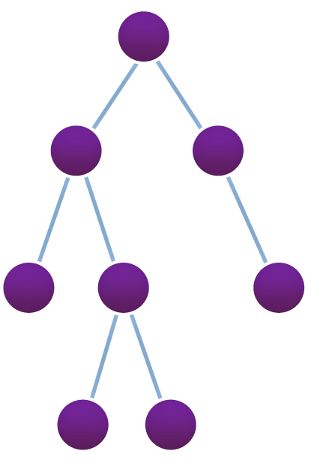
Implementação - Teoria
. Forma-se uma tabela contendo os símbolos presentes no texto analisado e suas respectivas frequências;
. Implementa um tipo abstrato de dados (TAD) do tipo árvore binária ordenada, construída de baixo para cima (bottom up) a partir da tabela gerada;
. A árvore formada é binária e ordenada, onde o maior valor é armazenado na raiz;
. Os nós internos armazenam a soma dos valores de frequência de seus filhos;
. Nós folhas contém os símbolos e suas frequências;
. Códigos são gerados ao percorrer os caminhos do nó raiz a suas folhas;

Slide 6



Funcionamento
Exemplo: Huffman
-Tabela de Letras/Frequências
Letra | Frequência
H | 1
u | 1
f | 2
m | 1
a | 1
n | 1
. A princípio as letras e suas frequências são armazenadas e podem ser representadas por uma tabela;
. A tabela pode ser armazenada através de uma lista encadeada, por heap, ou até em arrays e etc;
. A forma implementada depende de sua utilização;

Slide 7
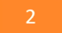
Funcionamento
. Ordena-se por ordem de frequência os nós símbolos;
. Define-se um nó pai que liga os 2 símbolos de menor frequência, esse nó contém a soma das frequências dos 2 nós filhos e nenhum símbolo (ou nulo ‘\0’ );
nó pai

Slide 8
Funcionamento
. Os dois elementos símbolos que estavam presentes no início da lista são retirados;
. Insere-se de forma ordenada o nó pai na estrutura contendo os demais nós símbolos;
1

Slide 9
Funcionamento
nó pai
. Repete-se a operação;
2

Slide 10
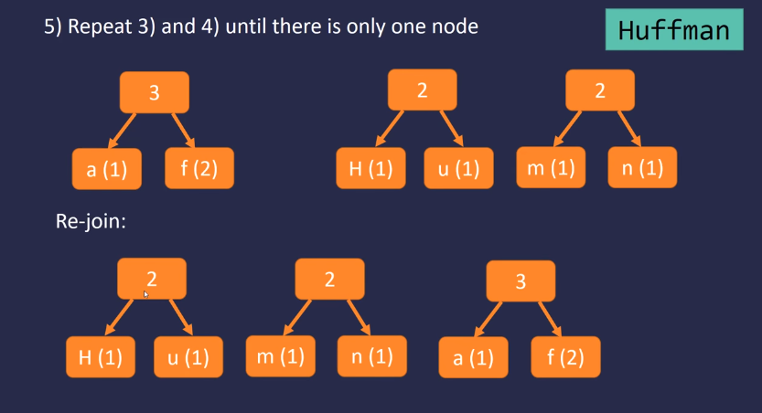
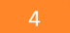
Funcionamento
nó pai
. A operação é repetida até que a estrutura que representava a tabela inicial contenha apenas 1 elemento;
nó pai
3

Slide 11
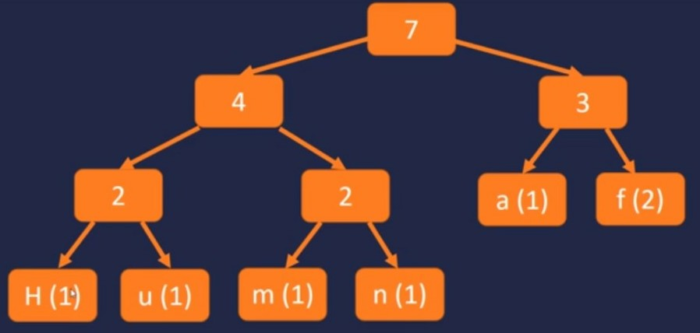
Funcionamento
nó raiz
0
1
. Para gerar os códigos de cada símbolo, percorre-se a árvore gerada da raiz até cada nó folha, atribuindo-se 0 caso o percurso seja pelo ponteiro esquerdo e 1 caso percurso passe pelo caminho do ponteiro da direita;
0
1
0
1
0
1
0
1

Slide 12
Tabela de códigos
nó raiz
. Árvore de Huffman gerada;
Letra | Código
H | 100
u | 101
f | 11
m | 010
a | 011
n | 00
0
1
0
1
0
1
0
1
0
1

Slide 13
Tabela de códigos
nó raiz
. Árvore de Huffman gerada;
Letra | Código
H | 100
u | 101
f | 11
m | 010
a | 011
n | 00
0
1
0
1
0
1
0
1
0
1
Código gerado: 100101111101001100

Slide 14
Verificação
H u f f m a n
Código antes: 0100100001110101011001100110110011011010110000101101110 (56 bits).
Código gerado: 100101111101001100 (18 bits).
Economia de 38 bits;
Taxa de compressão: 67,86%

Slide 15
Aplicações
.Compressão de imagens (jpeg)
.DEFLATE (usada nos arquivos do padrão ZIP e PKZIP)
.gzip
.png
.bzip2

Slide 16
Considerações Finais
. Para descomprimir ou expandir novamente o código comprimido deve-se armazenar juntamente com o arquivo comprimido a árvore produzida para codificação ou a tabela de códigos formada;
. Curiosidade:
. Aplicativo chamado Huffman Encoder na Play Store:
Codifica um texto de entrada qualquer e fornece informações sobre o cálculo da entropia de compressão, sua taxa de compressão e sua tabela de símbolos, frequências e conversão binária;

Slide 17


Fim
Canarinho pistola deseja uma ótima Copa a todos!!!
#VEMHEXA

Slide 18
Referências
https://www.ime.usp.br/~pf/estruturas-de-dados/aulas/compress.html
https://www.ime.usp.br/~pf/estruturas-de-dados/aulas/huffman.html
https://www.youtube.com/watch?v=MaPGqrdjCo8
http://www.eletrica.ufpr.br/marcelo/TE072/012007/Nilson-JPEG.pdf

